Slide 1
Notes:
Saludos, Bienvenidos

Slide 2
La Biblia: La Nación Elegida
Lección 7 – David
2 Samuel 5, 6, 7
Notes:
Haz seguro que se está grabando la clase (si se aplica).

Slide 3
Oremos
Dios, Padre mío y Salvador mío, por la historia de David he aprendido que por tu gracia tú siempre bendecirás a los que te aman y te sirven con todo su corazón. Yo sé que te he fallado de muchas maneras y te pido que me perdones. Te ruego que me des un corazón fiel para que en todos mis días te ame y te sirva. Recuérdame que esa fortaleza viene por medio de tu Palabra, y guíame constantemente a ella. Amén.
Notes:
Saludos

Slide 4
Mostremos Respeto…
Llegando preparados
Siendo puntuales
A los profesores que nos sirven
A los compañeros en clase
En el grupo de WhatsApp

Slide 5
Actividad del día (10 minutos) Describa una vez cuando recibió usted un trato injusto

Slide 6
Saul y David
Notes:
David tenía una relación complicada con la familia de Saúl.
El enemigo más peligroso de David era Saúl. David había servido fielmente a Saúl, tocando el arpa en su palacio, luchando en su ejército.
El mejor amigo de David era Jonatan. Jonatan hasta lo defendía delante de su padre Saul. Jonatan aceptaba que David era el ungido, el escogido del Señor para el trono.

Slide 7
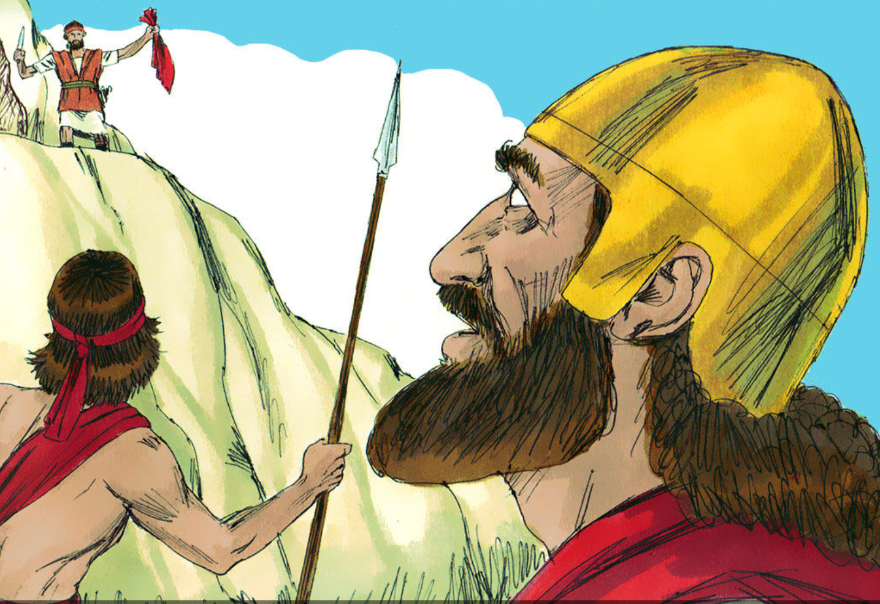
Notes:
David se casó con Mical, la hija mayor de Saúl. Tuvo que matar a cien filisteos Ella se enamoró de David. Le ayudó en escaparse de Saúl. Y luego Saúl se la dio a otro hombre. David la recuperó después de la muerte de Saúl. Ella se burló de David cuando él danzó a la llegada del arca del pacto.
Pero Saúl quiso matarlo por envidia y por inseguridad. Lo intentó siete veces, por lo menos. Pasó tiempo cazando a David, persiguiéndolo. Y todo el tiempo David siguió respetándolo porque Saul era el ungido de Dios. David pudo haberlo matado varias veces, pero no lo hizo.

Slide 8
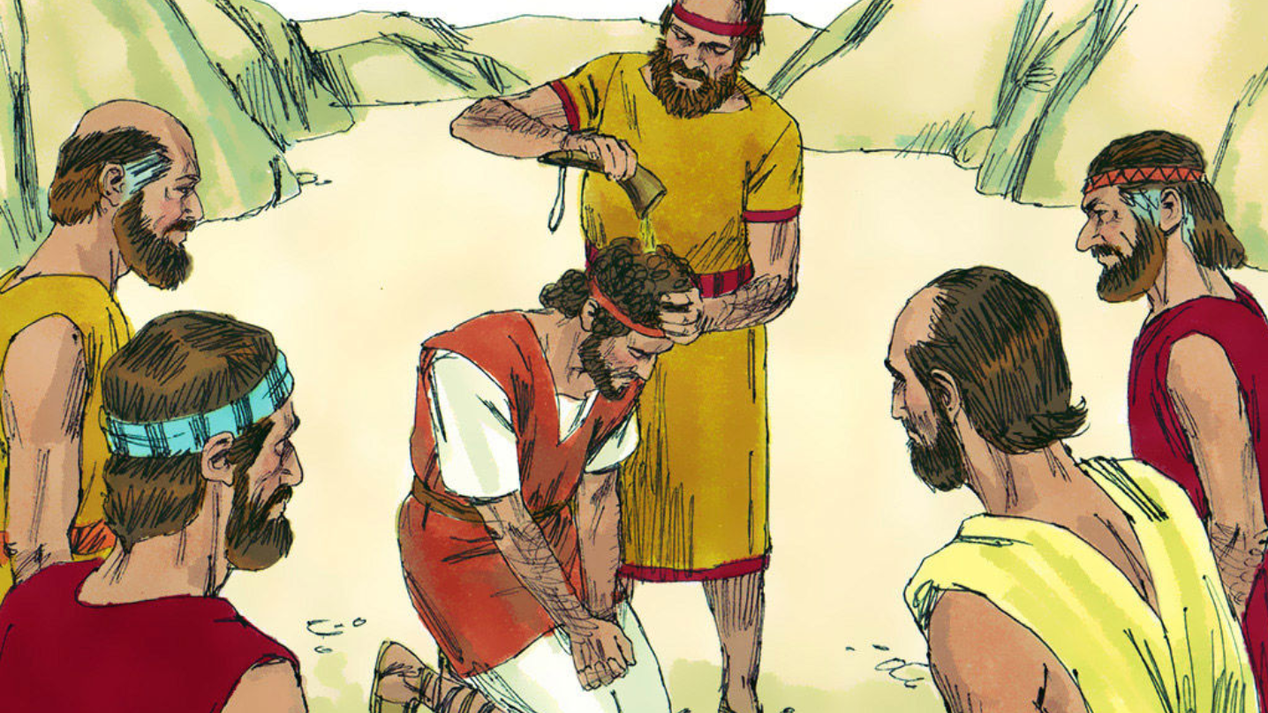
Considerar 2 Samuel 5-7

Slide 9
CONSIDERAR- 2 Samuel 5-7
¿Quiénes son los personajes de esta historia?
Notes:
David, jebuseos- los que habitaban Jerusalén, Hiram rey de Tiro, los filisteos, el profeta Natán, los soldados isrelitas, Uza y Ajío (los hijos de Abinadab), Obed Edom y su familia, Mical (hija de Saúl y esposa de David), los muchos hijos de David y sus concubinas y esposas

Slide 10
CONSIDERAR- 2 Samuel 5-7
2. ¿Cuáles son los objetos de esta historia?
Notes:
Madera y cedro de Tiro, el arca del Señor, árboles de bálsamo, la carreta nueva, instrumentos musicales, holocaustos y ofrendas, efod de lino, comida (pan, torta de dátiles, torta de uvas pasas)

Slide 11
CONSIDERAR- 2 Samuel 5-7
3. ¿Dónde ocurrió esta historia?
Notes:
Hebrón (David ungido), Jerusalén específicamente la fortaleza de Sion,

Slide 12
CONSIDERAR- 2 Samuel 5-7
4. ¿Cuándo ocurrió esta historia?
Notes:
Empieza cuando David tenía 30 años. (2 Samuel 5:4)

Slide 13
CONSIDERAR- 2 Samuel 5-7
5. ¿Cuál es el problema?
Notes:
Hay enemigos viviendo en Sión
Los filisteos atacan.
El arca no está en Jerusalén.

Slide 14
CONSIDERAR- 2 Samuel 5-7
6. ¿Cuáles eventos ocurrieron en esta historia? Contemos la historia juntos.
Notes:
Deje que cuenten la historia. Solo hay que guiarlos cuando se desvíen, se confunden, o pasan por alto algo de importancia.

Slide 15
CONSIDERAR- 2 Samuel 5-7
7. ¿Se resuelve el problema que mencionamos? ¿Cómo?
Notes:
Dios les da la victoria sobre los jebuseos y filisteos.
El arca llega con bien a Jerusalén

Slide 16
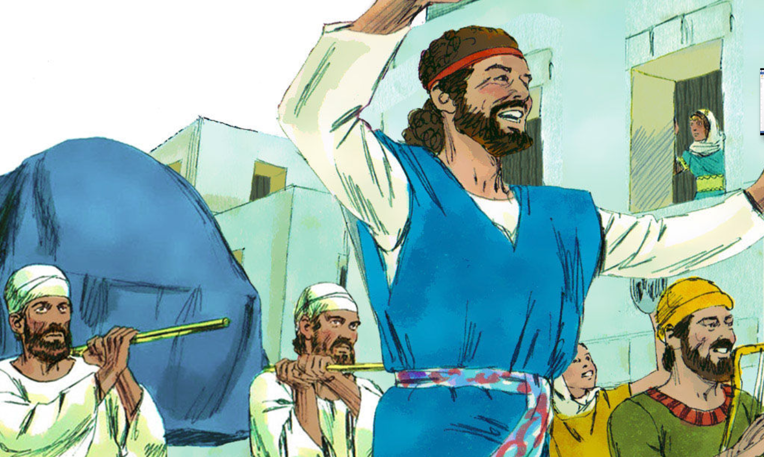
CONSOLIDAR 2 SAMUEL 5-7

Slide 17
CONSOLIDAR – 2 Samuel 5-7
1. ¿De qué se trata la historia?
Notes:
Por la gracia de Dios David reinó sobre todo Israel haciendo que Jerusalén fuera su capital.

Slide 18
CONSOLIDAR – 2 Samuel 5-7
2. ¿Qué pecado me enseña a confesar esta historia?
Notes:
Así como Mical criticó a David por alabar a Dios de todo corazón, yo también puedo juzgar o criticar a otros por su forma de alabar o expresar su gozo por el Señor.
David fue muy exitoso. Pero aun así cayo en pecado, de adulterio y de arrogancia.

Slide 19
CONSOLIDAR – 2 Samuel 5-7
3. ¿Dónde veo el amor de Dios en esta historia?
Notes:
Primero por haber elegido a David para ser su rey. Por las promesas que le hizo, sobre todo que iba a tener un reino eterno (Jesús).
Aunque no soy nadie a los ojos del mundo, Dios me ha elegido para ser suyo. El rey eterno de la familia de David es MI REY. Es Jesucristo.
Palacio no tengo, pero nos ha prometido estar en su ‘casa’ eterna en el cielo, junto con todos los creyentes.

Slide 20
CONSOLIDAR – 2 Samuel 5-7
4. ¿Qué me enseña Dios a pedir y hacer por gratitud a él?
Notes:
Servir y alabar a Dios de todo corazón.

Slide 21
CONSOLIDAR – 2 Samuel 5-7
5. ¿Cuándo sería buena situación para compartir este mensaje?
Notes:
Con gente legalista, criticando la forma en que la gente alaba al Señor. Con personas que piensan que Dios escoge a sus líderes a causa de la santidad de su vida.

Slide 22
Temas Importantes: (20 minutos) David

Slide 23
¿Quién era David?
Notes:
David, el hombre conforme al corazón de Dios:
El menor de los ocho hijos varones de Isaí de Belén
Pastor, autor de salmos, exterminador de gigantes, amigo de Jonatan, padre de Absalón y Salomón; guerrero, líder de las tropas,
Tengamos en cuenta que, con excepción de Jesús y de Moisés, es David el personaje acerca del cual se escribe más en la Biblia. El Antiguo Testamento le consagra no menos de sesenta y seis capítulos. Su nombre se menciona más de mil veces en la Biblia.
Sus faltas también se describen en la escritura
Tomó muchas mujeres cuando Dios claramente había dicho, “Para que su corazón no se desvíe, <el rey> tampoco deberá tomar para sí muchas mujeres (Deut. 17:17).
Cometió adulterio con Betsabé; arregló la muerte de Urías
Fue débil en guiar a su propia familia.
https://www.flickr.com/photos/archer10/34862515346

Slide 24
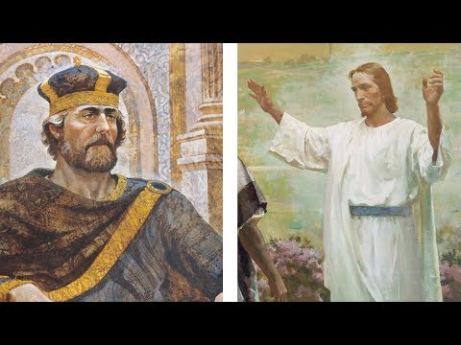
David y Jesús
Notes:
David es una imagen de su descendiente mayor, Jesucristo. Juntos vamos a hacer una lista de todo lo que tienen en común David y Jesús.
A Jesús le llaman “Hijo de David.”
Los dos eran “pastores.”
“Guerreros” quienes lucharon contra los enemigos de Dios. (El Mesías en Isaías 63)
Los dos eran Reyes
Nacidos en Belén
Amados y odiados
Rechazado y humillado por sus hermanos
Lucas 1:31-33: El ángel Gabriel le dice a María, “³¹ Vas a quedar encinta, y darás a luz un hijo, y le pondrás por nombre JESÚS. ³² Éste será un gran hombre, y lo llamarán Hijo del Altísimo. Dios, el Señor, le dará el trono de David, su padre, ³³ y reinará sobre la casa de Jacob para siempre, y su reino no tendrá fin.»
Apocalipsis 22:16 Jesús mismo dice, “¹⁶ «Yo, Jesús, he enviado a mi ángel para que les dé a ustedes testimonio acerca de estas cosas, que tratan de las iglesias. Yo soy la raíz y el linaje de David, la estrella resplandeciente de la mañana.»

Slide 25
La Tarea
Ver el siguiente video para la lección 8
Leer 1 Reyes 5-10, 2 Crónicas 2-9 en sus Biblias.
Notes:
https://pxhere.com/en/photo/847459

Slide 26
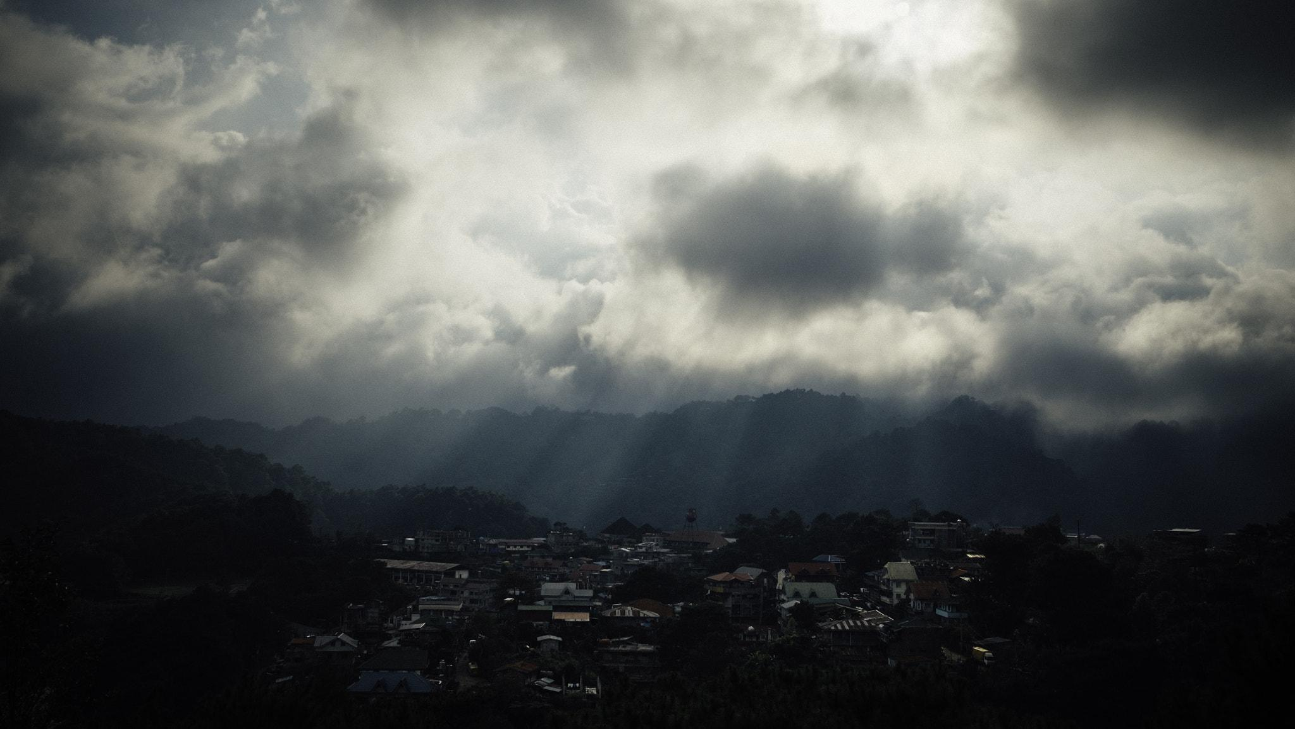
La Oración
Notes:
https://upload.wikimedia.org/wikipedia/commons/e/ee/Answered_Prayer_%28165923671%29.jpeg
Oración de clausura

Slide 28
Notes:
Despedidas

